Slide 1
NHIỆT LIỆT CHÀO MỪNG CÁC QUÝ THẦY CÔ GIÁO
VỀ DỰ GIỜ LỚP 6A3

Slide 2
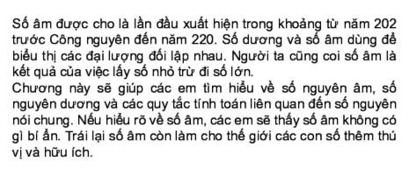

Slide 3
Làm quen với số nguyên âm
Tập hợp các số nguyên.
CHƯƠNG III:
Thứ tự trong tập hợp các số nguyên.
SỐ
NGUYÊN
Các phép tính cộng trừ, nhân, chia hai số nguyên.
Quy tắc dấu ngoặc.
Quy tắc chuyển vế.
Tính chất phép cộng, phép nhân.
Bội và ước của một số nguyên..

Slide 4
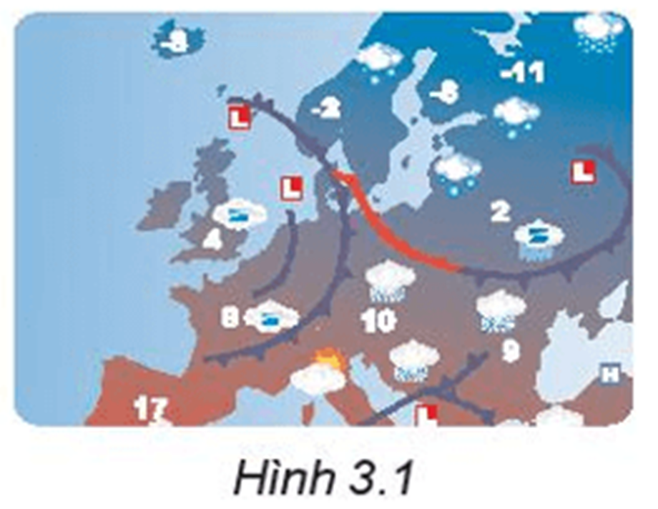
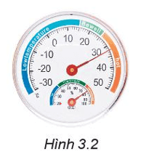
KHỞI ĐỘNG

Slide 5
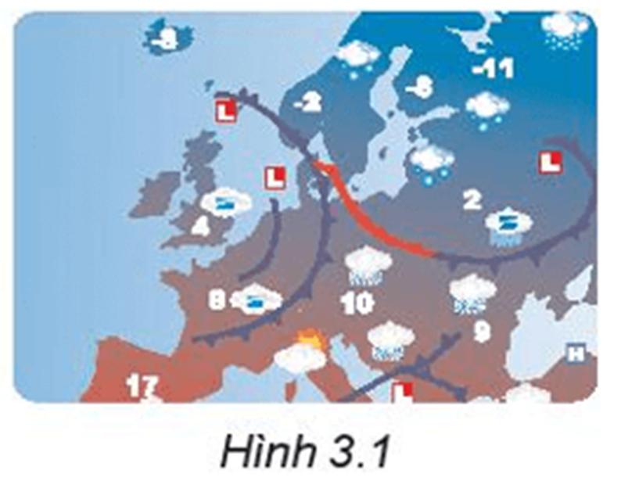
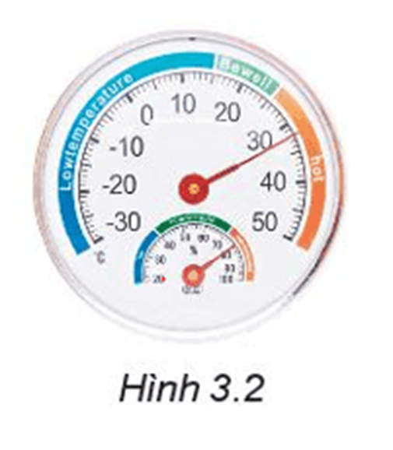
Tiết 31: TẬP HỢP SỐ NGUYÊN ÂM.
1. Làm quen với số nguyên âm:
a) Số nguyên âm và số nguyên dương
Hoạt động 1: Số - 3 đọc là “âm 3”. Tương tự, hãy đọc các số âm mà em thấy trên bản đồ thời tiết (H.3.1) và trên chiếc nhiệt kế (H.3.2)
GIẢI:
* Trên hình 3.1
+) Số -2 đọc là “âm 2”
+) Số -8 đọc là “âm 8”
+) Số -11 đọc là “âm 11”
*Trên hình 3.2
+) Số -20 đọc là “âm 20”
+) Số -20 đọc là “âm 20”
+) Số -30 đọc là “âm 30”

Slide 6
Hoạt động 2 : Bằng cách sử dụng dấu " –", hãy viết các số âm được nói đến trong Hình 3.3.
GIẢI:
Độ cao trung bình của thềm lục địa Việt Nam so với mực nước biển là âm 65 mét
- Độ cao của đáy vịnh Cam Ranh so với mực nước biển là khoảng âm 30 mét
+) Âm 65 viết là - 65
+) Âm 30 viết là - 30
Hình 3.3

Slide 7
1. Làm quen với số nguyên âm:
a) Số nguyên âm và số nguyên dương
+ Các số tự nhiên (khác 0) 1; 2; 3;…gọi là các số nguyên dương.
+ Các số -1; -2; -3; ….gọi là các số nguyên âm.
+ Tập hợp $ℤ$ gồm các số nguyên âm, số 0 và các số nguyên dương được gọi là tập hợp số nguyên.
$ℤ$ = { …; -4; -3; -2; -1; 0; 1; 2; 3;…}

Slide 8
* Chú ý:
1. Số 0 không là số nguyên dương, cũng không là số nguyên âm.
2. Đôi khi ta còn viết thêm dấu “+” ngay trước một số nguyên dương. VD: số 6 còn viết là +6.( đọc là: “ dương sáu”).

Slide 9
HOẠT ĐỘNG:
NHÓM ĐÔI
Đại diện 2 nhóm lên bảng trình bày
Luyện tập 1:
a) VD về ba số nguyên âm và ba số nguyên dương:
b ) Đọc các số vừa viết
? Khi được hỏi còn tiền không, Nam hóm hỉnh đáp: “Mình còn âm mười nghìn đồng”. Em hiểu câu nói đó của Nam có nghĩa là gì?
? Câu nói của bạn Nam có nghĩa là: bạn Nam đang nợ ai đó 10 000 đồng.

Slide 10
Tiết 31: TẬP HỢP SỐ NGUYÊN ÂM.
1. Làm quen với số nguyên âm:
Các em hãy chú ý lắng nghe và ghi nhớ nội dung của đoạn video dưới đây. Vì sau khi video kết thúc, sẽ có một trò chơi nhỏ kiểm tra sự ghi nhớ của các em.
Lưu ý: Các em có thể vừa nghe vừa ghi những gì mình vừa xem.

Slide 11
VIDEO 1. NHIỆT ĐỘ

Slide 12
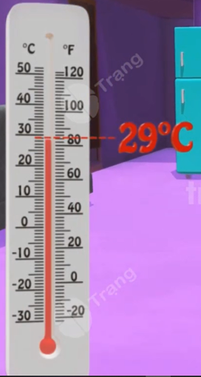
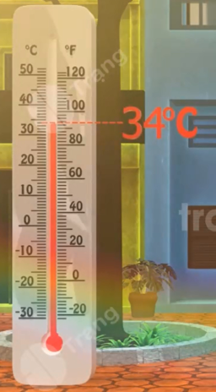
Câu hỏi 1: Nhiệt độ trên 0⁰C trong video trên là
A. 29⁰C.
B. 34⁰C.
C. Cả A và B đều đúng.

Slide 13
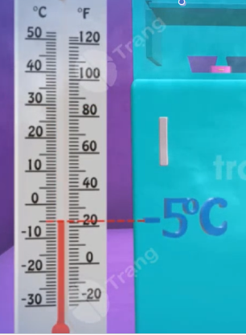
Câu hỏi 2: Nhiệt độ dưới 0⁰C trong video trên là
A. 5⁰C.
B. - 5⁰C.
C. -4⁰C.

Slide 15
Câu hỏi 1: Độ cao trung bình của đỉnh núi trong video trên cao hơn mực nước biển là
A. 150m.
B. 250m.
C. 1234m.

Slide 16
Câu hỏi 2: Số nguyên âm trong video 2 dùng để biểu thị độ cao trung bình thềm lục địa của Việt Nam thấp hơn mực nước biển, đúng hay sai?
A. SAI.
B. ĐÚNG.

Slide 17
CÁC EM THEO DÕI CÁC BỨC TRANH DƯỚI ĐÂY VÀ ĐỌC NHIỆT ĐỘ, ĐỘ CAO… CÓ TRONG HÌNH NHÉ.

Slide 18
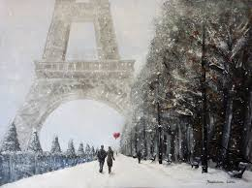
Pari 0⁰C

Slide 19
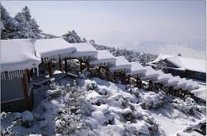
Bắc kinh -2⁰C

Slide 20
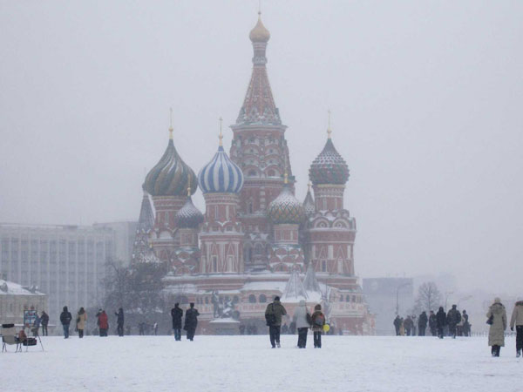
Mát-xcơ-va -7⁰C

Slide 21
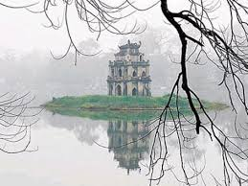
Hà nội 18⁰C

Slide 22
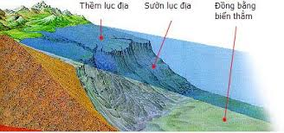
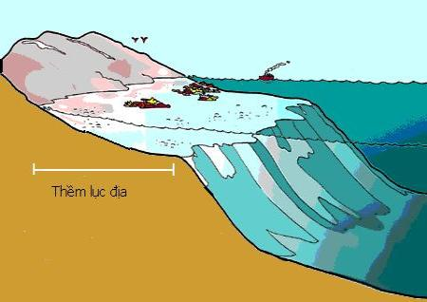
Độ cao trung bình của thềm lục địa Việt Nam là -65m

Slide 23
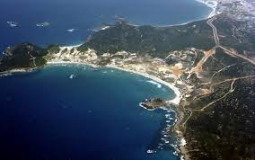
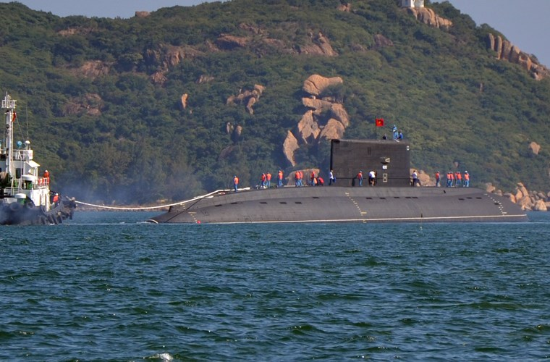
Độ cao của đáy Vịnh Cam Ranh là -30m
Đây là vị trí chiến lược quan trọng về quân sự của Việt Nam

Slide 24
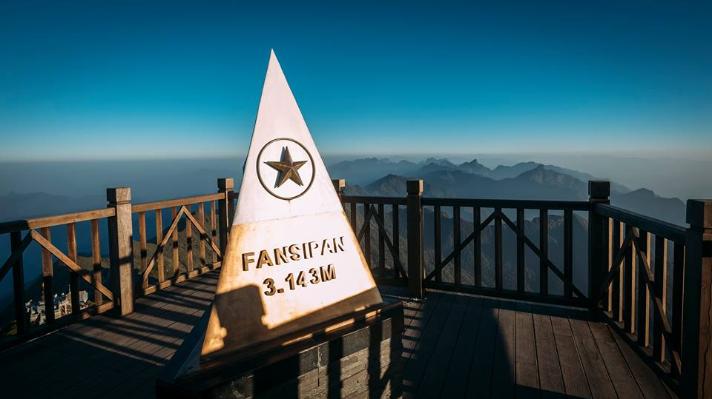
Fansipan là ngọn núi cao nhất của bán đảo Đông Dương (3.143 m), nằm ở trung tâm dãy Hoàng Liên Sơn. Cách thị trấn Sa Pa 9 km về phía Tây Nam của Việt Nam.

Slide 25
b) Khi nào sử dụng số nguyên dương, số nguyên âm?

Slide 26
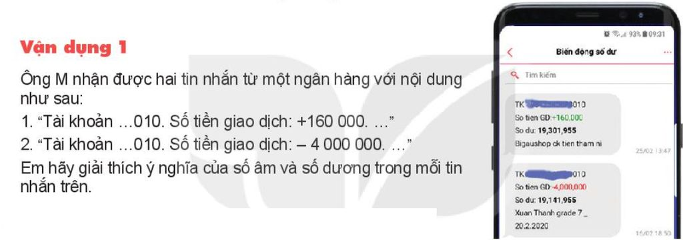
c) Vận dụng
HOẠT ĐỘNG: NHÓM 4
GIẢI:
1. Tài khoản của ông M được cộng thêm 160 000 đồng
2. Tài khoản của ông M bị trừ 4 000 000 đồng

Slide 27
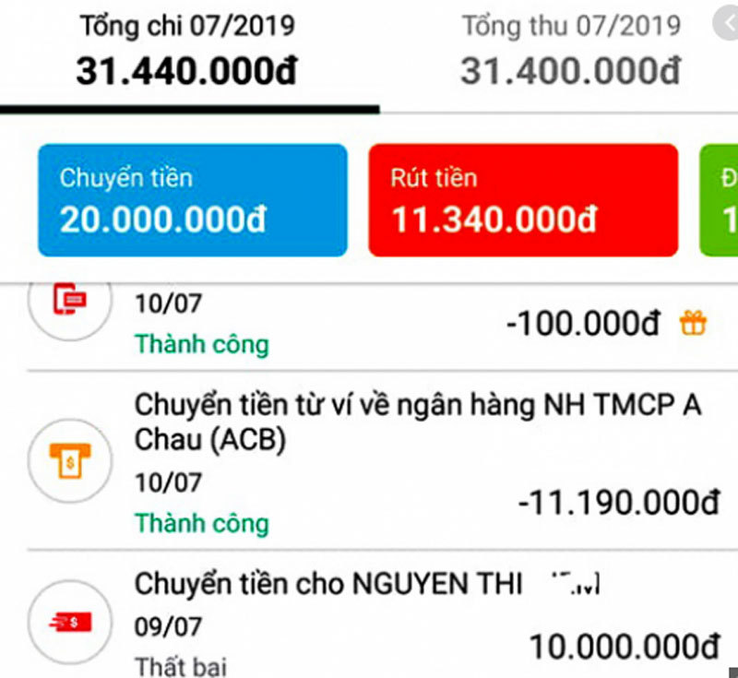
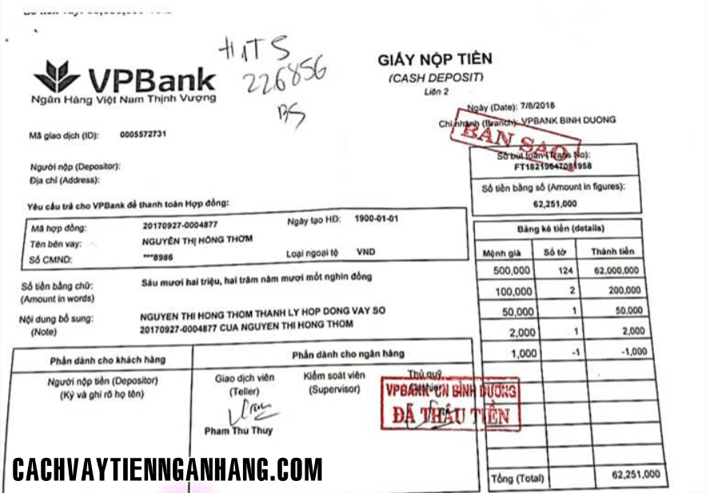
MỘT SỐ HÌNH ẢNH KHÁC

Slide 28
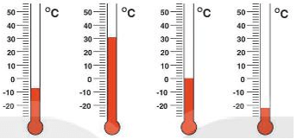
HOẠT ĐỘNG: NHÓM 4
DÃY 1: Bài tập 3.1 (SGK – trang 61
Nhiệt độ mỗi nhiệt kế chỉ lần lượt là:
-7ºC; 31ºC ; 0ºC; -22ºC
DÃY 2: Bài tập 3.2 (SGK – trang 61
DÃY 3: Bài tập 3.3 (SGK – trang 61
a) Độ cao trung bình của vịnh Thái Lan khoảng - 45m và độ cao thấp nhất là - 80m.
b) Mùa đông ở Siberia (Nga) dài và khắc nghiệt với nhiệt độ trung bình tháng 1 là -25ºC.
c) Năm 2012, núi lửa Harve (Bắc New Zealand) phun ra cột tro từ độ cao -700m.
a) Khi máy bay ở độ cao 10 000 m, nhiệt độ bên ngoài có thể xuống đến 50ºC dưới 0ºC
b) Cá voi xanh có thể lặn được độ sâu 2 500m dưới mực nước biển.

Slide 29
KIẾN THỨC CẦN NHỚ:
HƯỚNG DẪN VỀ NHÀ:
Làm các bài tập 3.1, 3.2 sách bài tập trang 48

Slide 30
CẢM ƠN QUÝ THẦY CÔ
VÀ CÁC BẠN HỌC SINH 6A3

